Slide 1
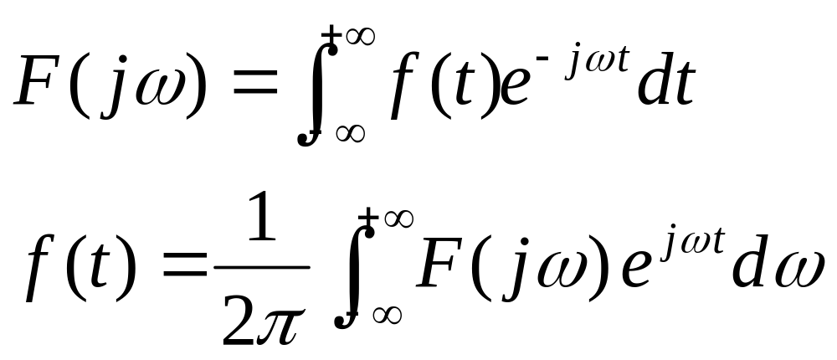
第四章 拉氏变换、连续时间系统的s域分析
回忆傅立叶变换:

Slide 2
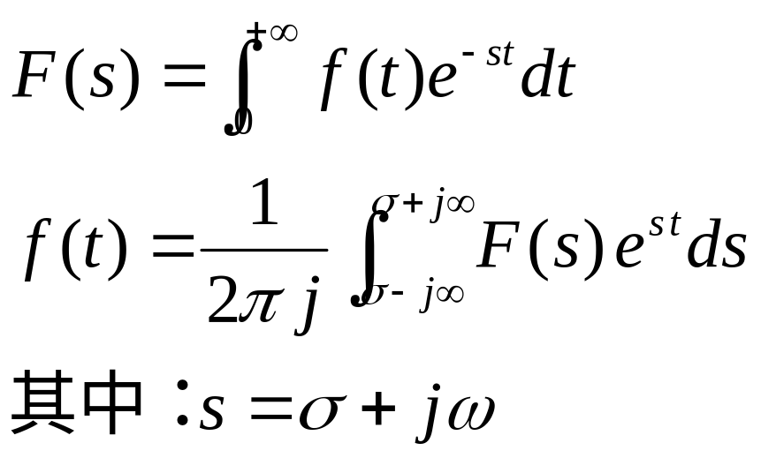
一、拉氏变换的定义、收敛域
1、定义
注意：这是单边的拉氏变换

Slide 3
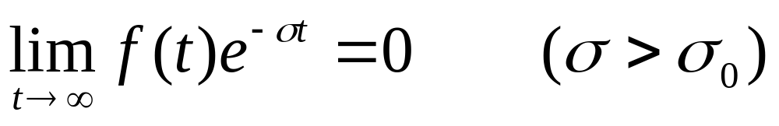
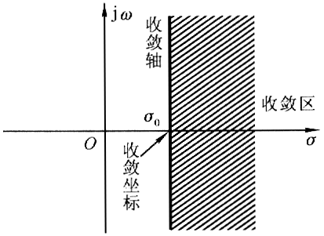
2、拉氏变换的收敛
收敛坐标、收敛区

Slide 4
有始有终、能量有限的信号，其收敛坐标坐落于-∞，全部s区域都属于收敛区。
信号的幅度等于恒定值，其收敛坐标坐落于原点， s右半平面属于收敛区。
任何与时间成正比、与时间的n次方成正比（t^{n}）的信号，收敛坐标也坐落于原点， s右半平面属于收敛区。
信号按指数规律e^{at}增长，其收敛坐标坐为a，大于a的平面属于收敛区。
对于比指数规律增长更快的信号，找不到收敛坐标，不能进行拉氏变换。
一般来讲，单边拉氏变换具有左边界。

Slide 5
3、傅立叶变换与拉氏变换的关系
傅立叶变换与拉氏变换的基本差别：
傅立叶变换， 时域——频域（ω）
拉氏变换， 时域——复频域（s）
衰减因子e^{-σ t},
数学上绝对可积，
物理上s不仅反映重复频率（ω） 、也反映振荡幅度的衰减快慢（ σ ）
傅立叶变换， 积分从-∞ ⇒ + ∞
拉氏变换， 积分从 0 ⇒ + ∞

Slide 6
4、一些常用函数的拉氏变换
（p181, 表4-1）
阶跃函数
冲激函数
指数函数
……
注意：拉氏变换不唯一，与收敛域有关

Slide 7
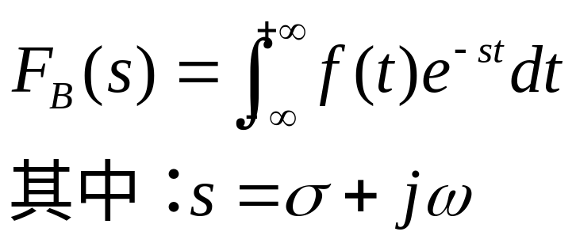
5、双边拉氏变换*（广义傅立叶变换）

Slide 8
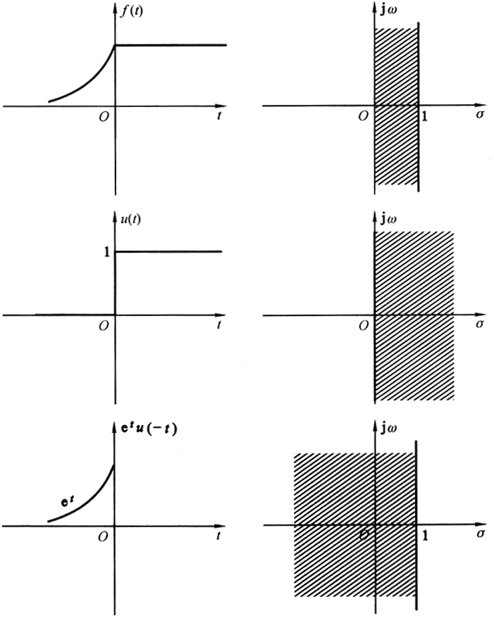
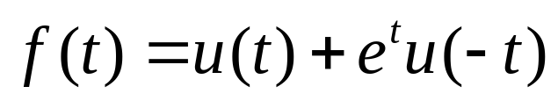
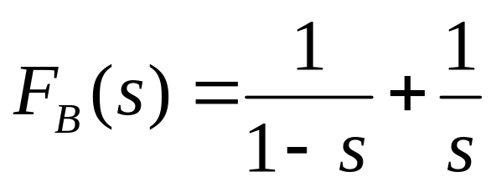
例4-27：（ P244）
试确定f(t)双边拉氏变换
的收敛区
一般来讲，左边界对应t > 0；右边界对应t < 0。
双边拉氏变换：

Slide 9
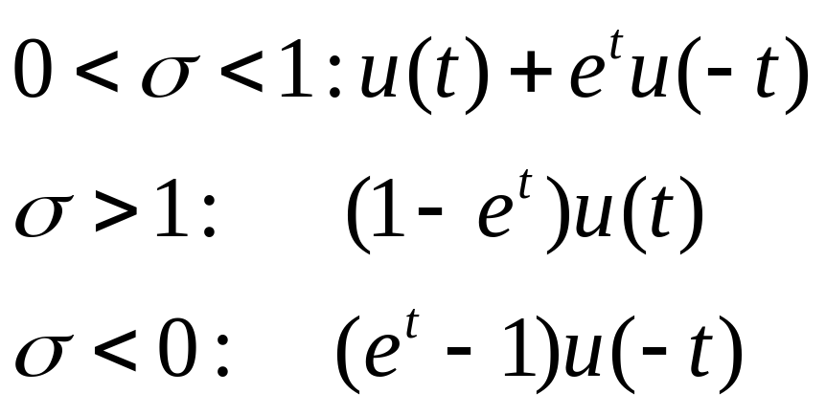
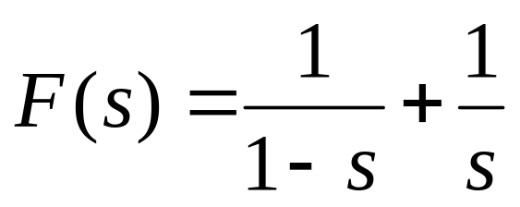
再谈收敛域：
拉氏变换相同，但收敛域不同，所对应的 时域函数不同。
注意：拉氏变换与其逆变换不一一对应,必须注明收敛域.

Slide 10
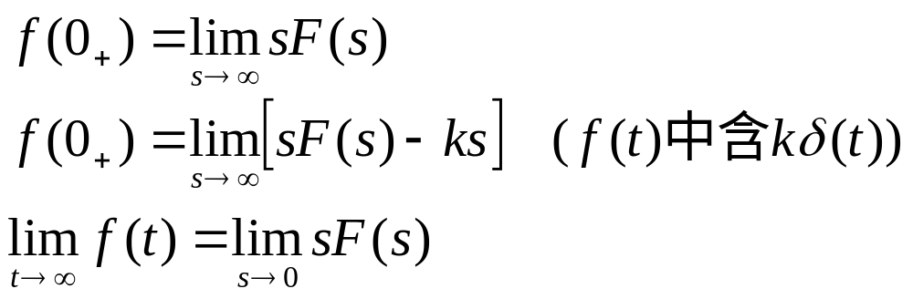
二、拉氏变换的性质（p189, 表4-2）
线性（叠加）
原函数的微分和积分
时域与s域的平移
尺度变换
初值定理与终值定理
卷积定理

Slide 11
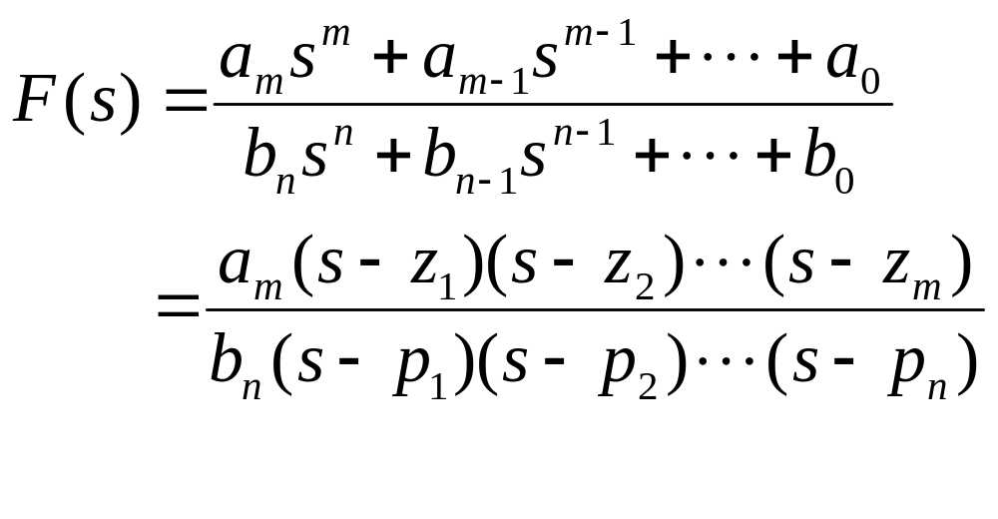
三、拉普拉氏逆变换
部分分式分解： （F(s)的形式为有理分式）
零点:
极点:

Slide 12
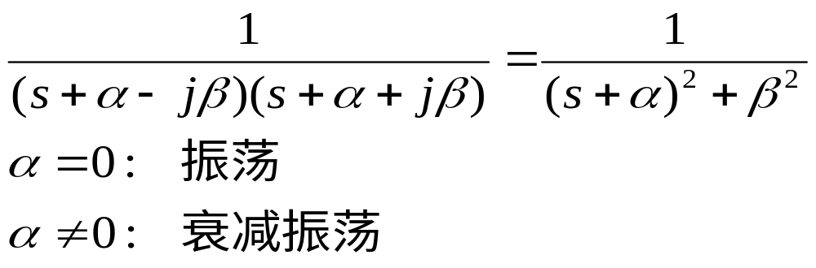
极点为实数，无重根；例4-8，例4-9，
包含共轭复数极点；例4-10，例4-11，
多重极点；例4-12

Slide 13
用留数定理求逆变换：
（F(s)的形式为无理分式）

Slide 14
思考题:
1、证明原函数的微分与积分性质;
2、证明拉氏变换的初值定理与终值定理;
3、什么是零点？什么是极点？如何理解极点反应了系统本身的性质？
习题：
4-1（1）-（10）； 4-3； 4-4（10）-（16）

Slide 15
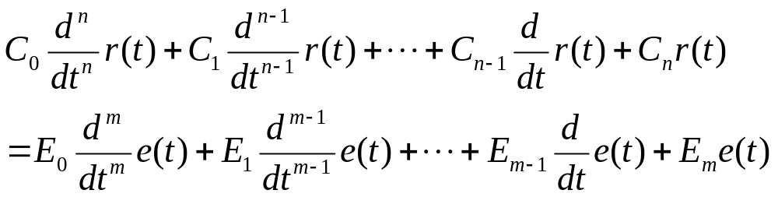
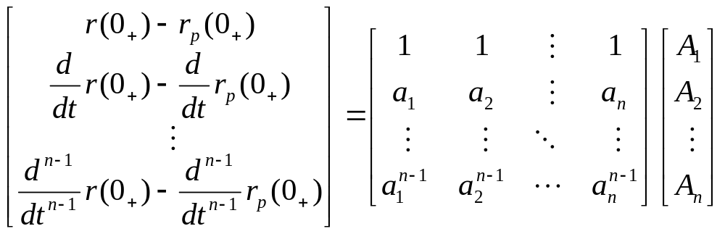
一般线性微分方程：

Slide 16
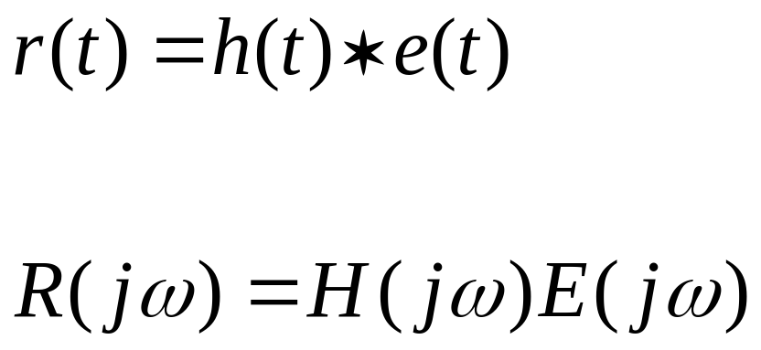
傅立叶变换：
e(t)
r(t)
线性时不变电路LTI h(t) H(jω)
R(jω)
E(jω)

Slide 17

拉氏变换的进一步说明：

Slide 18
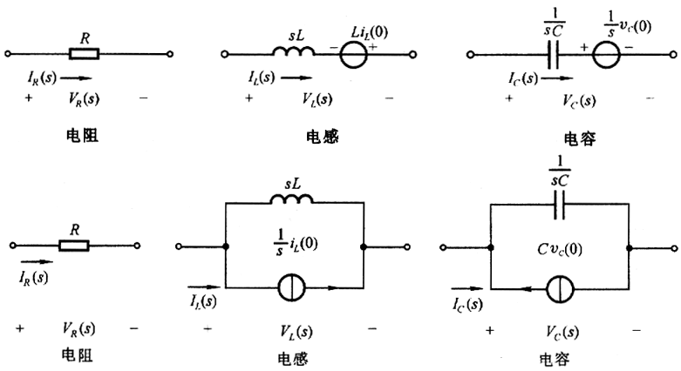
四、连续时间系统的s域分析
s域元件模型

Slide 19
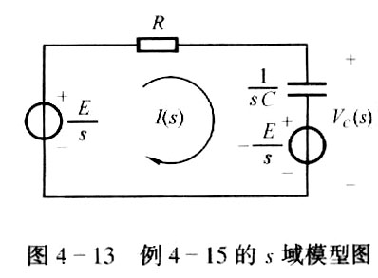
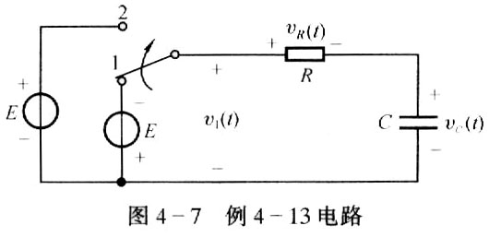
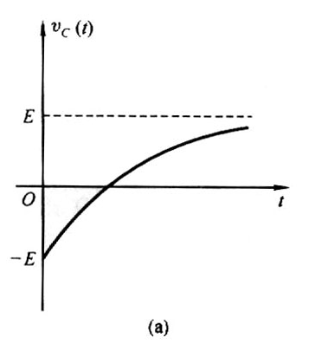
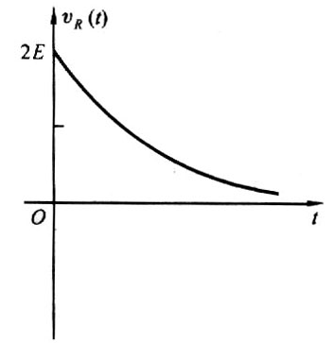
例4-13
列微分方程
取拉氏变换
求拉氏逆变换

Slide 20
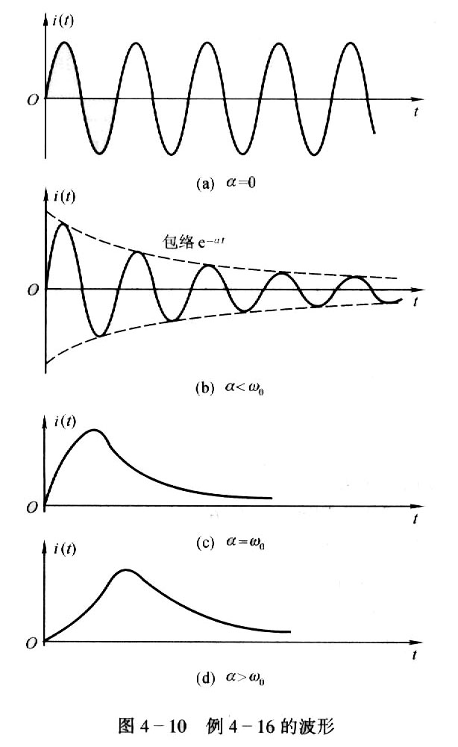
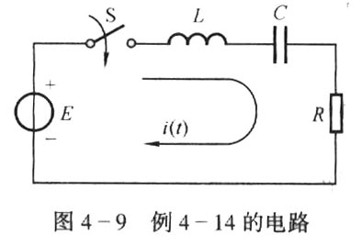
例4-14: 用s域模型
1、极点是共轭虚数 α = 0
2、极点是共轭复数 α < ω₀
3、极点是相同实数 α = ω₀
4、极点是不同实数 α ＞ ω₀
从极点的角度看,
可以认为极点决定了i(t)的性质。

Slide 21
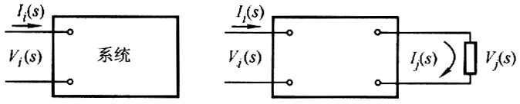
五、系统函数（网络函数）H(s)
系统零状态响应的拉氏变换与激励的拉氏变换之比称为“系统函数”或“网络函数”。
策动点函数 转移函数

Slide 22
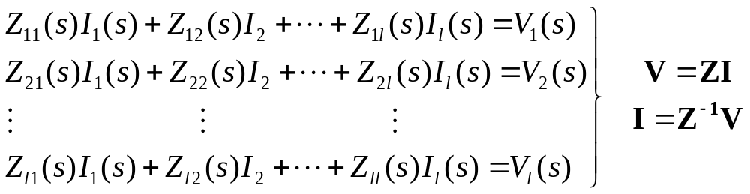
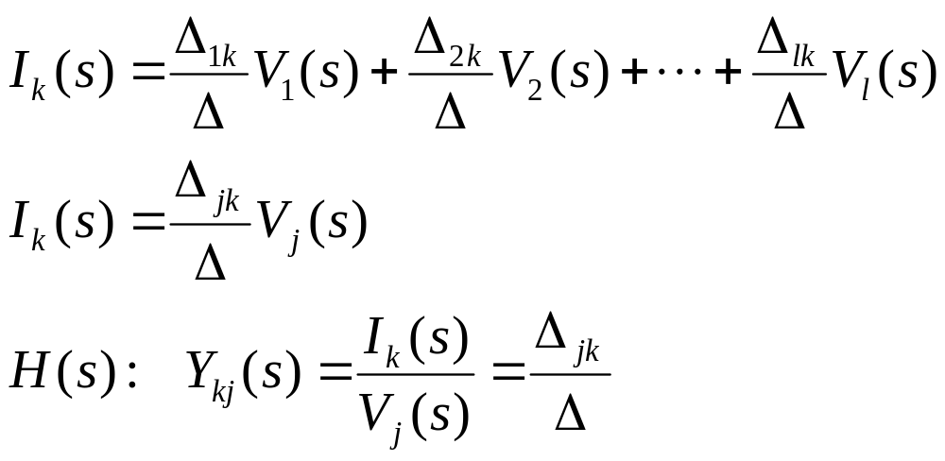
H(s)的求法

Slide 23
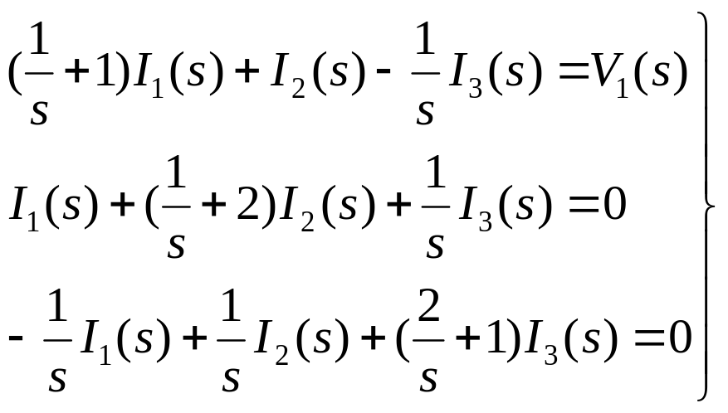
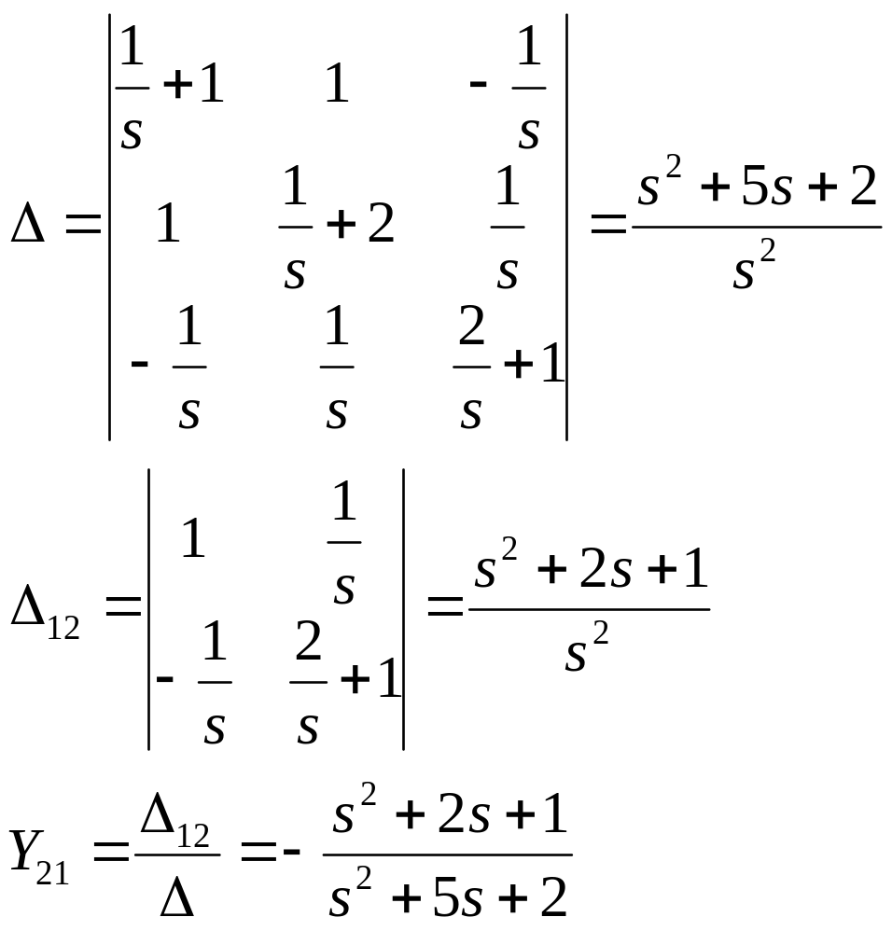
例4-18

Slide 24
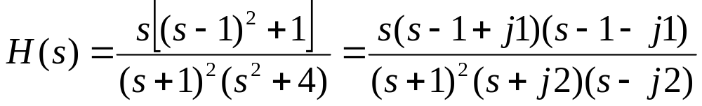
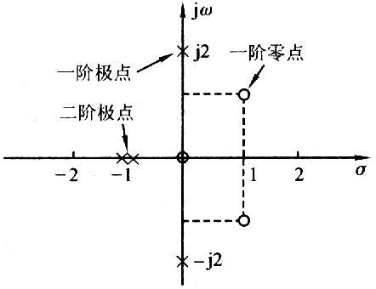
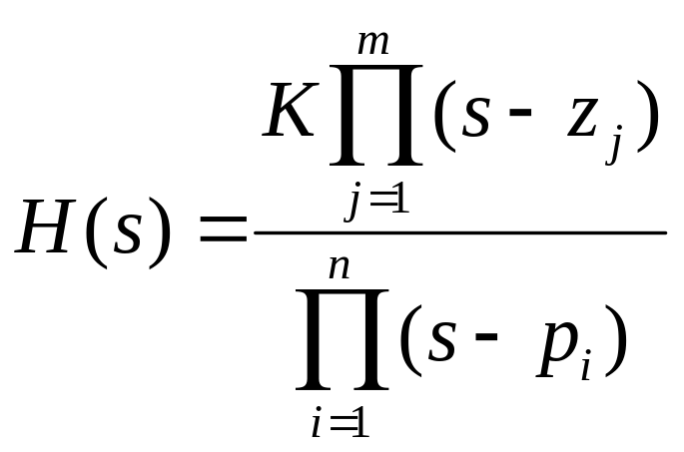
六、系统的零、极点分布决定的时域特性
1、系统的零、极点的概念

Slide 25
2、系统的零、极点分布的时域特性
典型的极点分布与原函数波形的对应关系（表4-4）
1、极点位于s平面的原点 → 阶跃信号
2、极点位于s平面的实轴 → 指数衰减（增长）信号
3、虚轴上的共轭极点 → 等幅振荡
4、 s左半平面的共轭极点 → 衰减振荡

Slide 26
多重极点分布与原函数波形的对应关系
（表4-5、二阶极点）
1、 s平面原点上的二阶极点
2、实轴上的二阶极点
3、虚轴上的二阶共轭极点

Slide 27
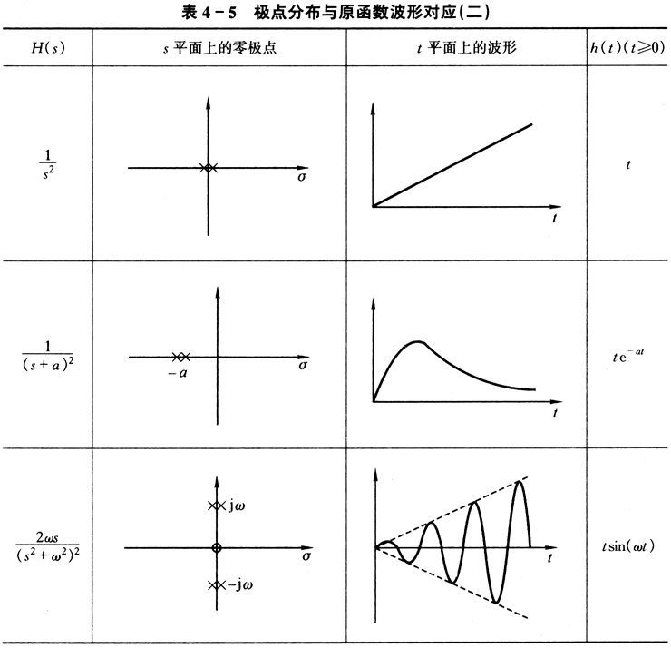

Slide 28
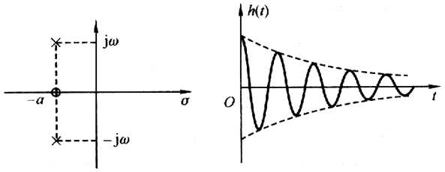
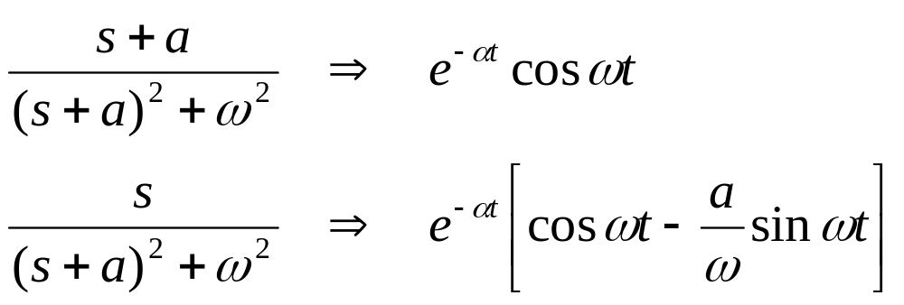
3、零点的分布对时域函数的影响：
零点的分布只影响时域函数的幅度和相位，不影响时域波形的形式。

Slide 29
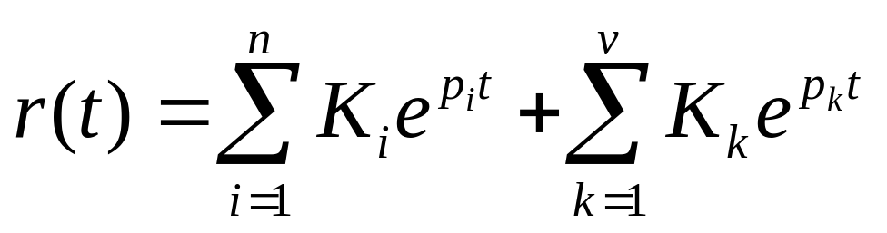
4、H(s)、E(s)极点分布与自由响应、强迫响应特征的对应
1）系统函数H(s)的极点 p_{i} → 自由响应的函数形式
2）激励函数E(s)的极点 p_{k} → 强迫响应的函数形式
3） H(s)与 E(s) → K_{i}与K_{k}
4） H(s) 只用于研究系统的零状态响应

Slide 30
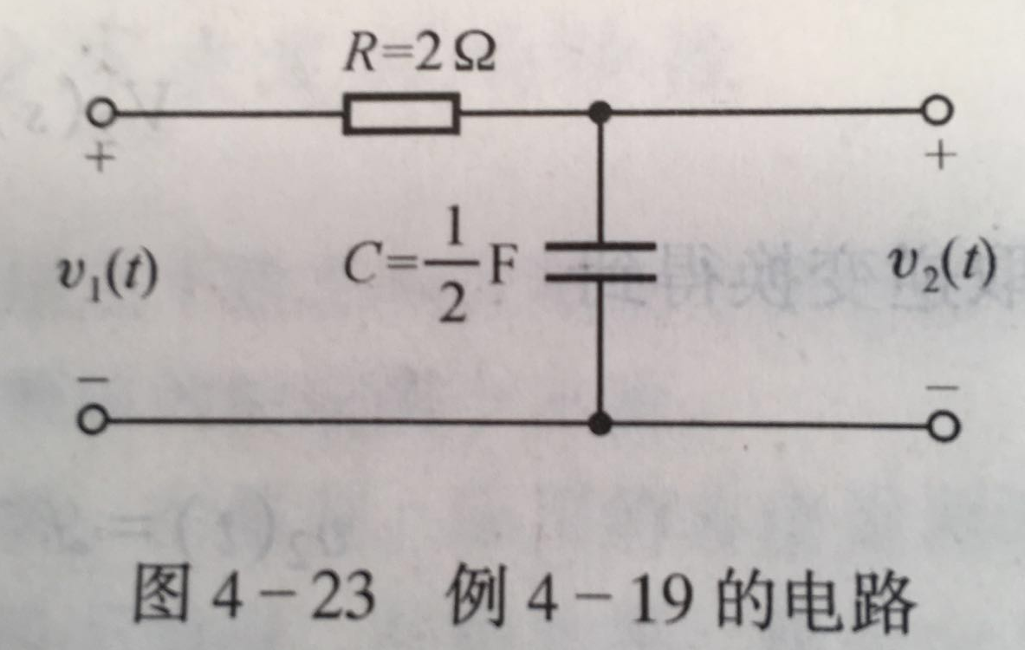

Slide 31
思考题：
共轭复数、共轭虚数和一阶实数极点所对应时域函数的特点分别是什么？
多阶实数极点所对应时域函数的特点是什么？
零点的分布决定了时域函数的什么特性？
作业：
4-18 4-31

Slide 32
复习：系统的零、极点分布的时域特性
典型的极点分布与原函数波形的对应关系（表4-4）
1、极点位于s平面的原点
2、极点位于s平面的实轴
3、虚轴上的共轭极点
4、 s左半平面的共轭极点

Slide 33
多重极点分布：
（表4-5、二阶极点）
1、s平面原点上的二阶极点
2、实轴上二阶极点
3、虚轴上二阶共轭极点

Slide 34
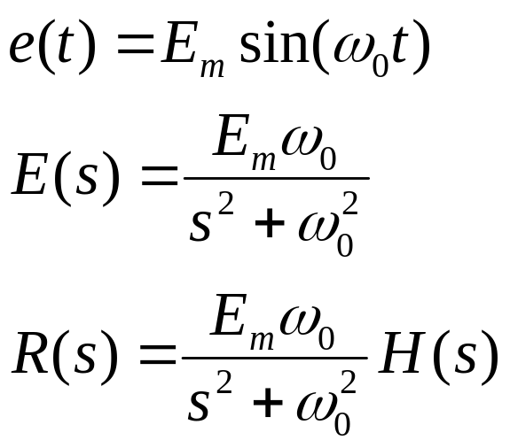
七、系统的零、极点分布的频响特性
频响特性：
电路分析:系统在正弦信号激励下稳态响应随信号频率的变化情况，包含幅频特性和相频特性。
正弦信号激励：
H(s)的作用是什么?
意义？？
前提:系统稳定

Slide 35

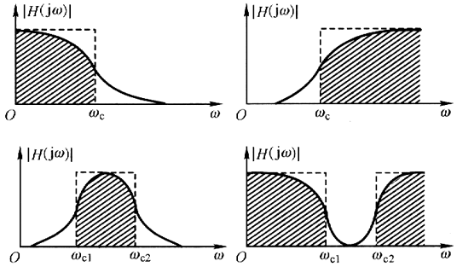
滤波网络的频响特性：
注： 频率特性取决于零、极点的分布。

Slide 36
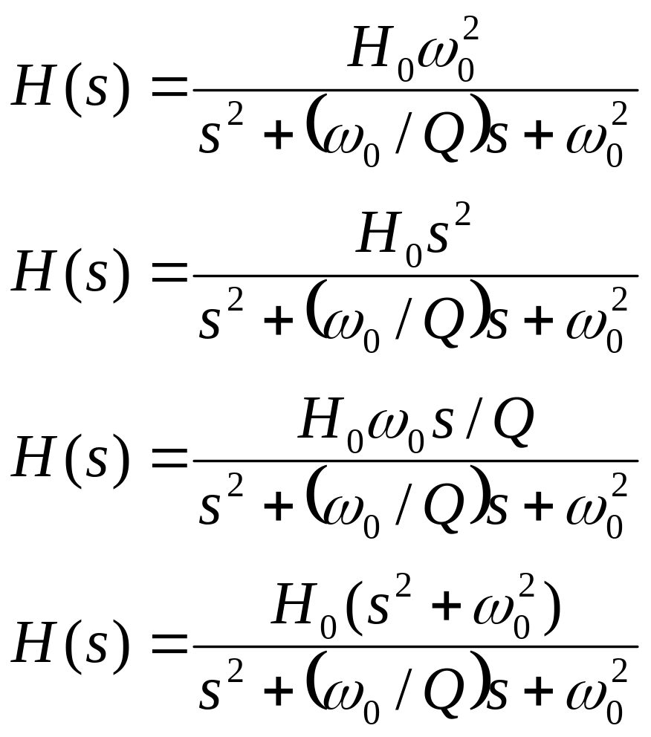
以二阶系统函数为例：
低通（LP）:
高通（HP）:
带通（BP）:
带阻（BE）:

Slide 37
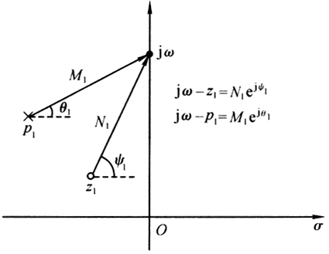
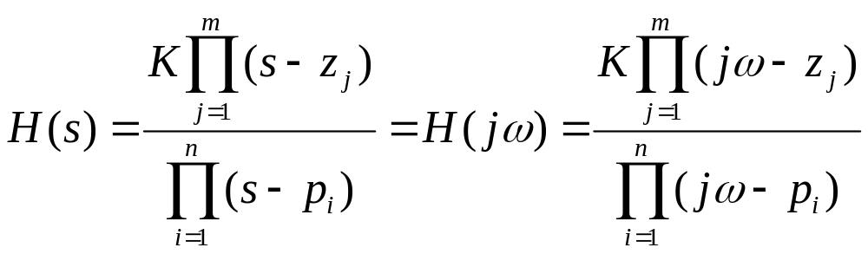
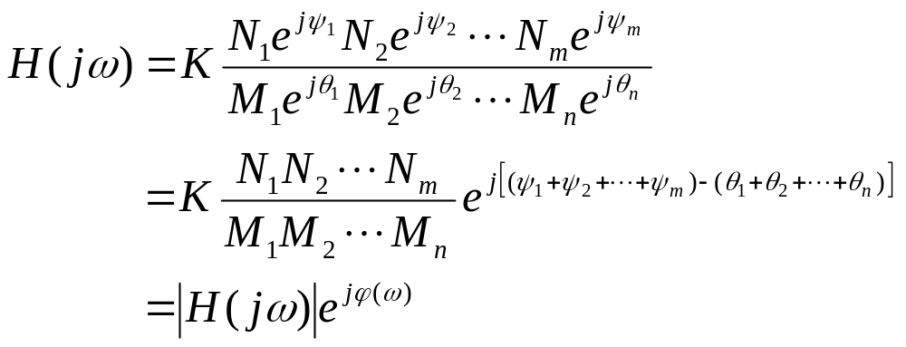
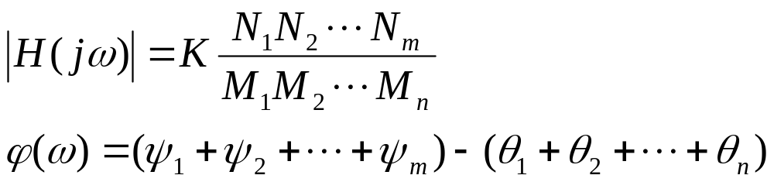
零、极点矢量图

Slide 38
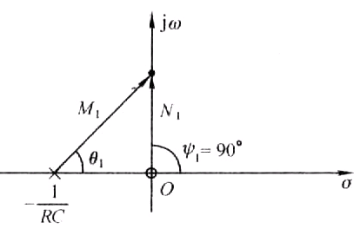
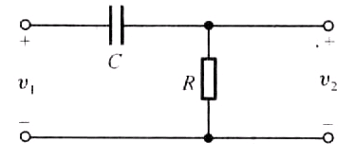
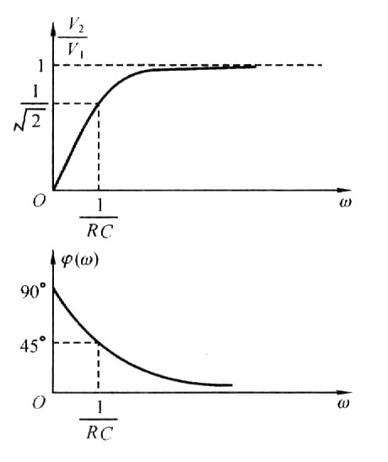
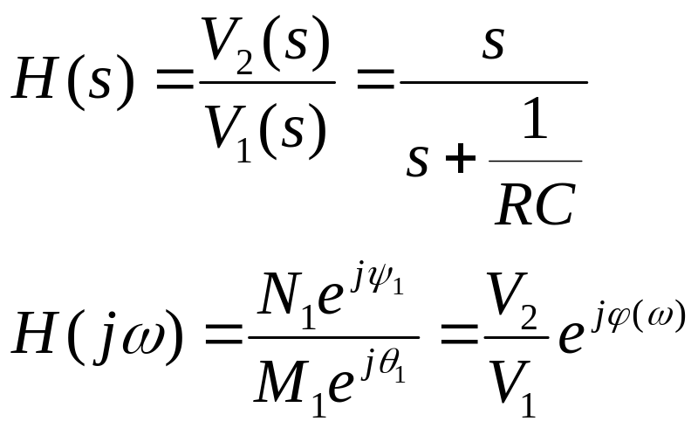
例4-20：
一阶高通系统具有一个在原点的零点和一个在左实轴的极点。

Slide 39
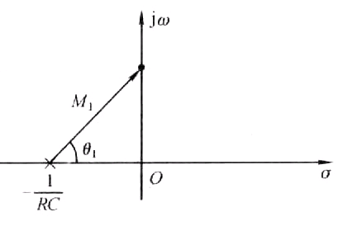
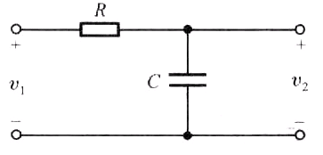
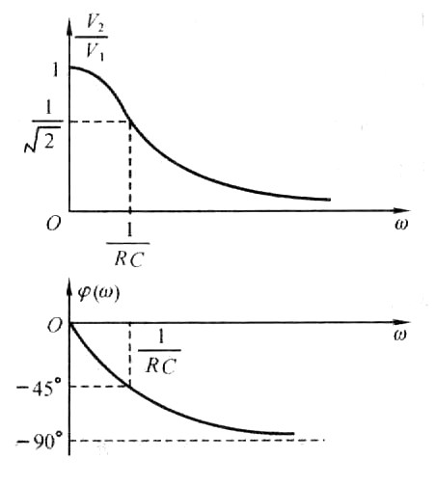

例4-21：
一阶低通系统具有一个在左实轴的极点。

Slide 40




例4-22：
两个极点离得很远？

Slide 41



二阶带通系统具有一个在原点的零点和两个在左实轴的极点。

Slide 42



例1：二阶谐振系统s平面分析

Slide 43








Slide 44



二阶谐振系统具有一个在原点的零点和两个共轭极点。

Slide 45


窄带条件：
高Q
二阶谐振系统的窄带条件意味着两个极点靠近虚轴。

Slide 46


例2：同时具有共轭极点与共轭零点的谐振电路

Slide 47



零极点分布图
电路频率特性

Slide 48

若网络函数有 一对非常靠近虚轴的共轭极点，则表现出带通（选频）的特性；
若网络函数有 一对非常靠近虚轴的共轭零点，则表现出带阻的特性。

Slide 49
五、线性系统的稳定性分析
稳定系统：H(s)全部极点落于s左半平面（不包括虚轴）。
不稳定系统： H(s)的极点落于s右半平面，或虚轴上具有二阶极点。
临界稳定系统： H(s) 极点落于s平面虚轴上，且只有一阶。
稳定性是系统自发的性质之一,系统是否稳定与信号无关。

Slide 50

稳定系统的另一种描述：
若系统对任意有界输入，其零状态响应也是有界的，则称此系统为稳定系统。

Slide 51

例4-25

Slide 52

例4-26

Slide 53
思考题:
1、一阶高通、低通的零极点特点是什么？
2、二阶谐振回路的零、极点的特点是什么？窄带条件下的极点的特点是什么？
3、若网络函数有一对非常靠近虚轴的零点，幅频特性如何？
4、稳定系统系统函数的极点特性是什么？
习题：
4-20，4-23，4-43，4-45，4-47

Slide 54

问题：能否利用已知某信号的拉氏变换以“jω”置换“s”而得到傅立叶变换呢？

Slide 55

1、双边拉氏变换 ↔ 傅立叶变换 （σ = 0）
2、单边拉氏变换 → 傅立叶变换 （t <0，f(t)=0 ）
σ₀ > 0 傅立叶变换不存在

Slide 56

σ₀ < 0 傅立叶变换存在, 用 “jω”置换“s” 。

Slide 57

σ₀ = 0 傅立叶变换可以存在，但不能简单的用 “jω”置换“s” （p248-249）

Slide 58
第四章复习：
一、拉氏变换的定义与性质
定义与性质
拉氏变换的收敛域
单边拉氏变换与双边拉氏变换
傅立叶变换与拉氏变换的关系与转换

Slide 59
二、连续时间系统的s域分析
s域元件模型
s域分析
三、系统函数H(s)及其零、极点分布
系统的零、极点的概念
系统的零、极点分布的时域特性
系统的零、极点分布的频响特性

Slide 60
四、线性系统的稳定性分析
稳定系统、不稳定系统和临界稳定系统的s-平面表现。

